Slide 1


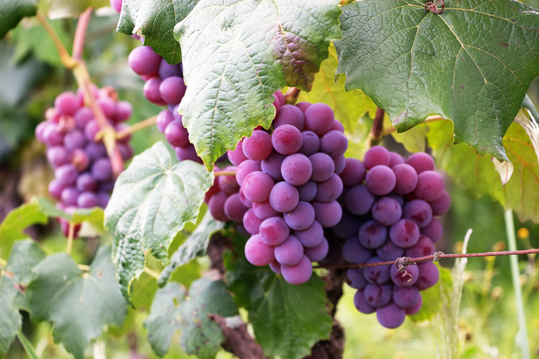

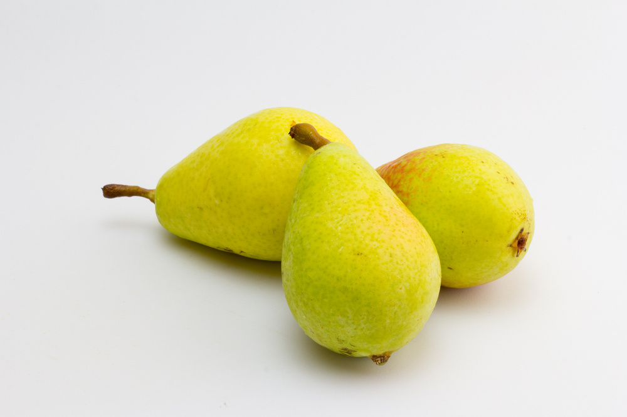
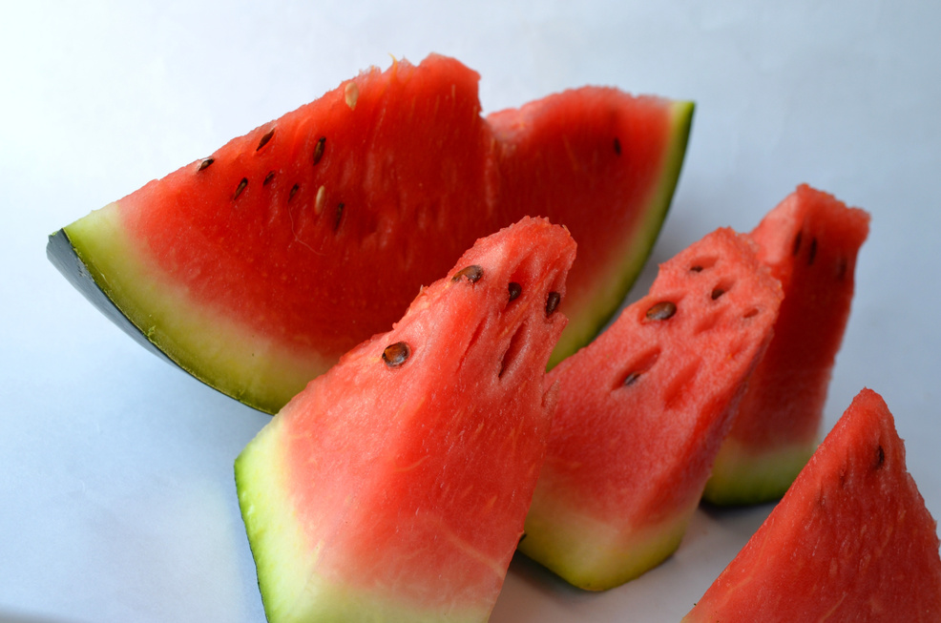
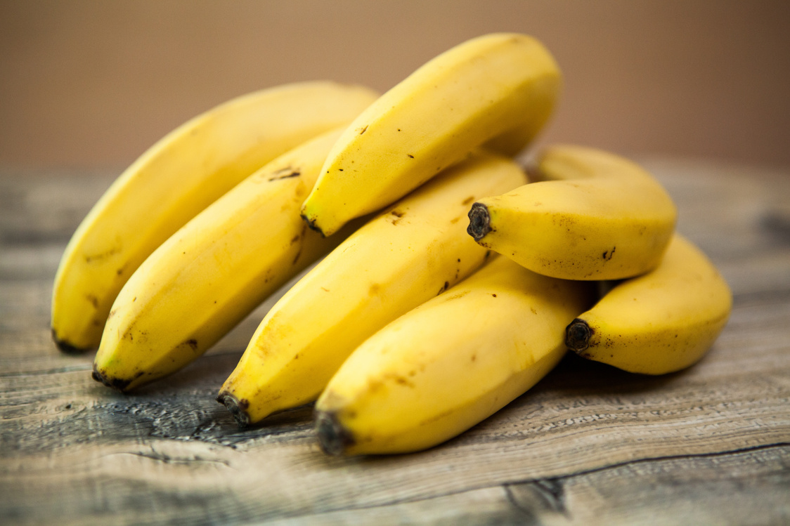

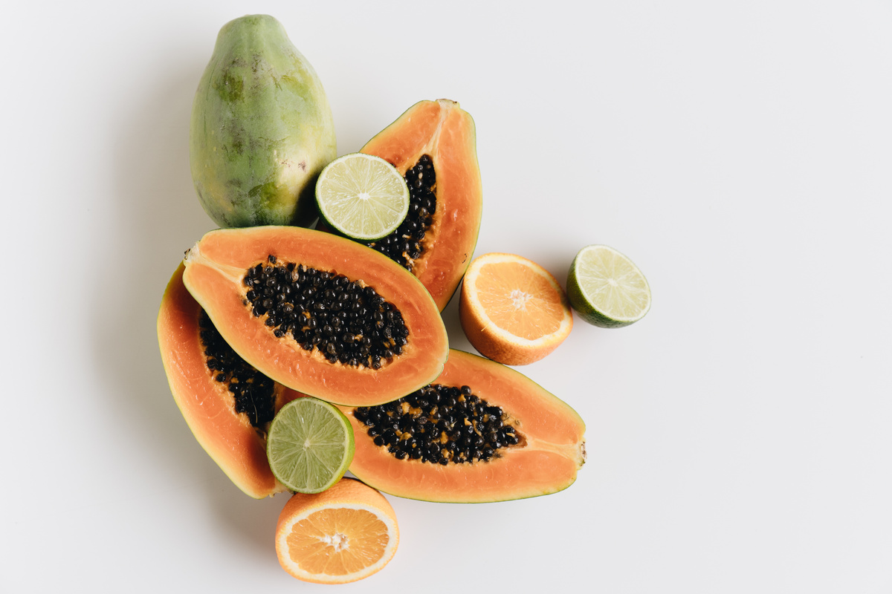

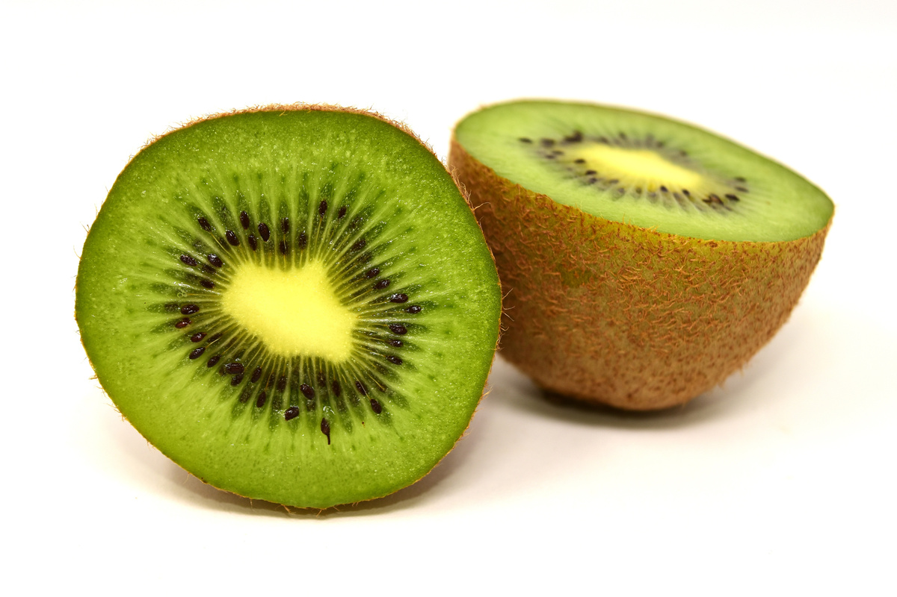

SEMANA DO
PREÇO
BAIXO
DE 10 A
17/02
HORTIFRUTI
UVA
R$ 5,49 KG
MORANGO
R$ 6,90 BANDEJA
PÊRA
R$ 3,80 KG
MELANCIA
R$ 8,90 KG
BANANA
R$ 4,70 KG
LARANJA
R$ 5,30 KG
MAMÃO
R$ 6,00 UNIDADE
LIMÃO
R$ 4,49 KG
KIWI
R$ 7,49 KG
DELIVERY: (12) 3456-7890

